Slide 1
Mold Allocation

Slide 2
Contents
Introduction
Related problem
How the problem may be solved?

Slide 3
Introduction
Mold allocation problem:
在輪胎業，製造輪胎的時候需要先將不同的模板置入空腔中，而不同的模板可以製造出不同的輪胎，置入後再去製造需要的不同種類的輪胎數量。
每期的生產是否交換模板的配置，依據需求和成本的考量。

Slide 4
Introduction
Objective:
Assign molds to cavities over a scheduling horizon of T scheduling periods in a way that minimizes the total cost of placing the molds in the cavities.
此問題為在T區間內如何安排不同的模板置換以達到最低的置換成本。

Slide 5
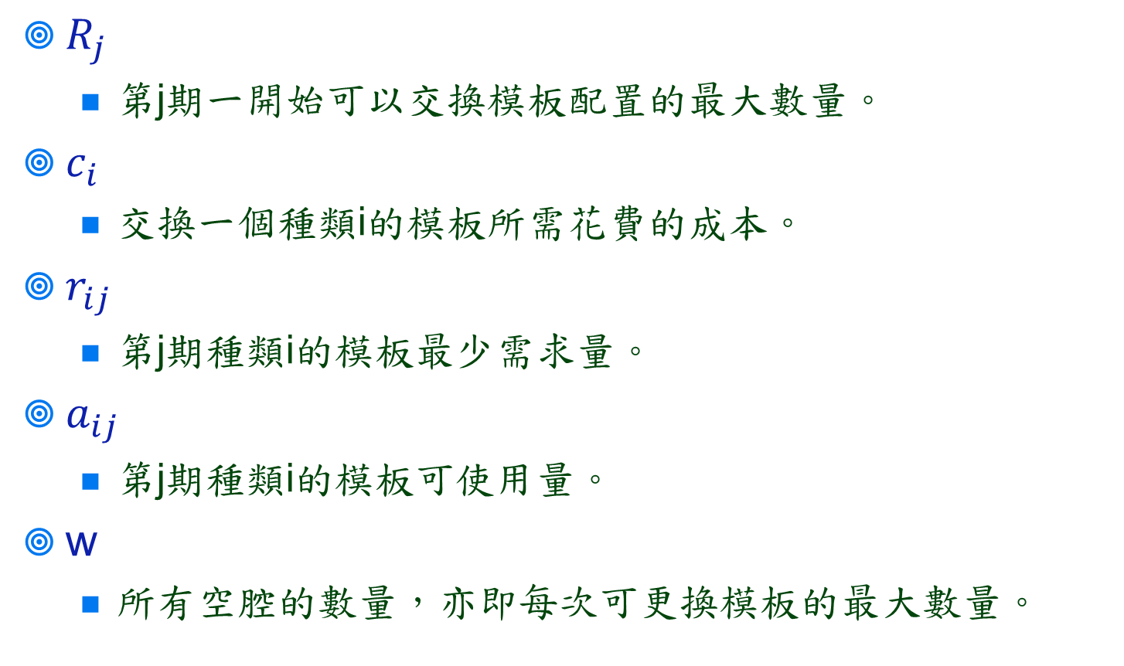
Introduction
$R_{j}$
第j期一開始可以交換模板配置的最大數量。
$c_{i}$
交換一個種類i的模板所需花費的成本。
$r_{ij}$
第j期種類i的模板最少需求量。
$a_{ij}$
第j期種類i的模板可使用量。
w
所有空腔的數量，亦即每次可更換模板的最大數量。

Slide 6

Introduction
p
共有p種模板。
$V_{i}$
種類為i的模板數量。$V_{0}$為空。

Slide 7
Related problem
LOVE, R. R., and R. R. VEMUGANTI. 1978. The single-plant mold allocation problem with capacity and changeover restriction. Operations Research 26, 159-165

Slide 8

How the problem may be solved?
此問題可以想成是minimum cost flow problem.
每一期i都會有p+2個node: $i^{0}$, $i^{1}$, $i^{2}$, $i^{3}…$ $i^{p}$, $i^{∗}$, 表示在第i期空腔用哪一種模板，$i^{0}$表示無使用，$i^{∗}為轉換配送點$。
Arc會標記($c_{ij}, l_{ij}, u_{ij}$)表示轉換成本,下限和上限。

Slide 9





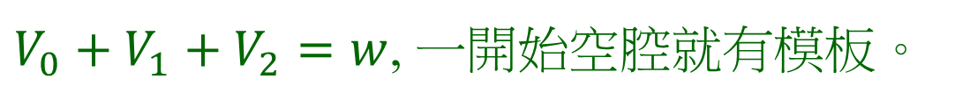
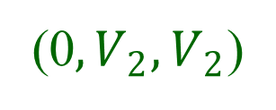



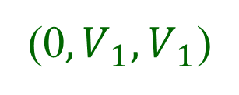



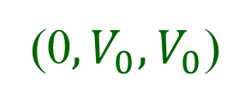
How the problem may be solved?
p=2, T=2
$V_{0}+V_{1}+V_{2}=w$, 一開始空腔就有模板。
$$0^{0}$$
$$1^{0}$$
$$2^{0}$$
(0$, V_{0}, V_{0}$)
$$1^{∗}$$
$$2^{∗}$$
w
(0$, V_{1}, V_{1}$)
s
$$0^{1}$$
$$1^{1}$$
$$2^{1}$$
t
(0$, V_{2}, V_{2}$)
$$0^{2}$$
$$1^{2}$$
$$2^{2}$$
Notes:
Q越大,精準度越高，但是

Slide 10
How the problem may be solved?
p=2, T=2
從轉換點1*分配要轉換的模板。
$$0^{0}$$
$$1^{0}$$
$$2^{0}$$
(0$, V_{0}, V_{0}$)
$$1^{∗}$$
$$2^{∗}$$
w
(0$, V_{1}, V_{1}$)
s
$$0^{1}$$
$$1^{1}$$
$$2^{1}$$
t
(0$, V_{2}, V_{2}$)
$$0^{2}$$
$$1^{2}$$
$$2^{2}$$

Slide 11

How the problem may be solved?
p=2, T=2
第一期可以交換模板配置的最大數量。
$$0^{0}$$
$$1^{0}$$
$$2^{0}$$
$$R_{1}$$
(0$, V_{0}, V_{0}$)
$$1^{∗}$$
$$2^{∗}$$
w
(0$, V_{1}, V_{1}$)
s
$$0^{1}$$
$$1^{1}$$
$$2^{1}$$
t
(0$, V_{2}, V_{2}$)
$$0^{2}$$
$$1^{2}$$
$$2^{2}$$

Slide 12
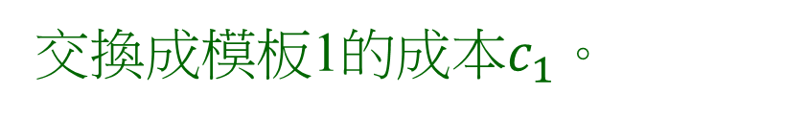
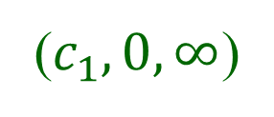
How the problem may be solved?
p=2, T=2
交換成模板1的成本$c_{1}$。
$$0^{0}$$
$$1^{0}$$
$$2^{0}$$
$$R_{1}$$
(0$, V_{0}, V_{0}$)
$$1^{∗}$$
$$2^{∗}$$
w
($c_{1},0,∞$)
(0$, V_{1}, V_{1}$)
s
$$0^{1}$$
$$1^{1}$$
$$2^{1}$$
t
(0$, V_{2}, V_{2}$)
$$0^{2}$$
$$1^{2}$$
$$2^{2}$$

Slide 13
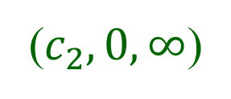
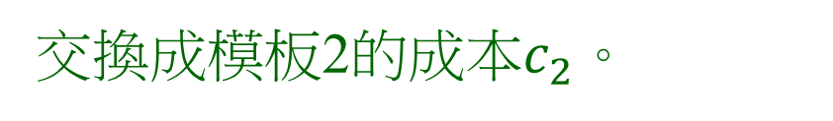
How the problem may be solved?
p=2, T=2
交換成模板2的成本$c_{2}$。
$$0^{0}$$
$$1^{0}$$
$$2^{0}$$
$$R_{1}$$
(0$, V_{0}, V_{0}$)
$$1^{∗}$$
$$2^{∗}$$
w
($c_{1},0,∞$)
(0$, V_{1}, V_{1}$)
s
$$0^{1}$$
$$1^{1}$$
$$2^{1}$$
t
(0$, V_{2}, V_{2}$)
($c_{2},0,∞$)
$$0^{2}$$
$$1^{2}$$
$$2^{2}$$

Slide 14
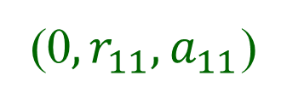
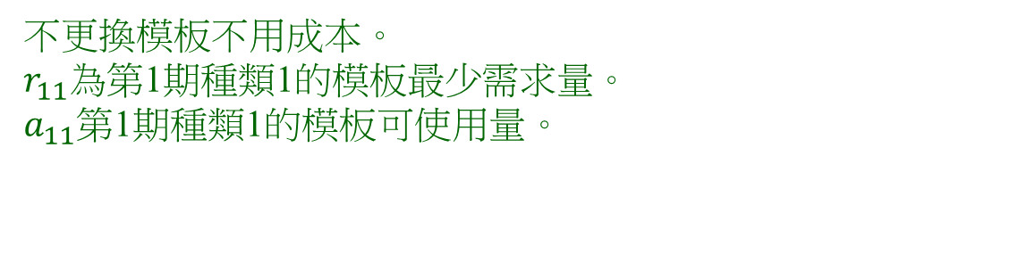
How the problem may be solved?
不更換模板不用成本。
$r_{11}$為第1期種類1的模板最少需求量。
$a_{11}$第1期種類1的模板可使用量。
p=2, T=2
$$0^{0}$$
$$1^{0}$$
$$2^{0}$$
$$R_{1}$$
(0$, V_{0}, V_{0}$)
$$1^{∗}$$
$$2^{∗}$$
w
($c_{1},0,∞$)
(0$, V_{1}, V_{1}$)
s
$$0^{1}$$
$$1^{1}$$
$$2^{1}$$
t
(0$,r_{11},a_{11}$)
(0$, V_{2}, V_{2}$)
($c_{2},0,∞$)
$$0^{2}$$
$$1^{2}$$
$$2^{2}$$

Slide 15
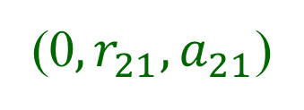

How the problem may be solved?
不更換模板不用成本。
$r_{21}$為第1期種類2的模板最少需求量。
$a_{21}$第1期種類2的模板可使用量。
p=2, T=2
$$0^{0}$$
$$1^{0}$$
$$2^{0}$$
$$R_{1}$$
(0$, V_{0}, V_{0}$)
$$1^{∗}$$
$$2^{∗}$$
w
($c_{1},0,∞$)
(0$, V_{1}, V_{1}$)
s
$$0^{1}$$
$$1^{1}$$
$$2^{1}$$
t
(0$,r_{11},a_{11}$)
(0$, V_{2}, V_{2}$)
($c_{2},0,∞$)
(0$,r_{21},a_{21}$)
$$0^{2}$$
$$1^{2}$$
$$2^{2}$$

Slide 16
How the problem may be solved?
p=2, T=2
從轉換點2*分配要轉換的模板。
$$0^{0}$$
$$1^{0}$$
$$2^{0}$$
$$R_{1}$$
(0$, V_{0}, V_{0}$)
$$1^{∗}$$
$$2^{∗}$$
w
($c_{1},0,∞$)
(0$, V_{1}, V_{1}$)
s
$$0^{1}$$
$$1^{1}$$
$$2^{1}$$
t
(0$,r_{11},a_{11}$)
(0$, V_{2}, V_{2}$)
($c_{2},0,∞$)
(0$,r_{21},a_{21}$)
$$0^{2}$$
$$1^{2}$$
$$2^{2}$$

Slide 17

How the problem may be solved?
p=2, T=2
第二期可以交換模板配置的最大數量
$$0^{0}$$
$$1^{0}$$
$$2^{0}$$
$$R_{1}$$
$$R_{2}$$
(0$, V_{0}, V_{0}$)
$$1^{∗}$$
$$2^{∗}$$
w
($c_{1},0,∞$)
(0$, V_{1}, V_{1}$)
s
$$0^{1}$$
$$1^{1}$$
$$2^{1}$$
t
(0$,r_{11},a_{11}$)
(0$, V_{2}, V_{2}$)
($c_{2},0,∞$)
(0$,r_{21},a_{21}$)
$$0^{2}$$
$$1^{2}$$
$$2^{2}$$

Slide 18
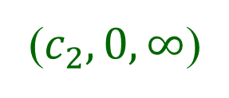

How the problem may be solved?
p=2, T=2
轉換模板花費成本。
$$0^{0}$$
$$1^{0}$$
$$2^{0}$$
$$R_{1}$$
$$R_{2}$$
(0$, V_{0}, V_{0}$)
$$1^{∗}$$
$$2^{∗}$$
($c_{1},0,∞$)
w
($c_{1},0,∞$)
(0$, V_{1}, V_{1}$)
($c_{2},0,∞$)
s
$$0^{1}$$
$$1^{1}$$
$$2^{1}$$
t
(0$,r_{11},a_{11}$)
(0$, V_{2}, V_{2}$)
($c_{2},0,∞$)
(0$,r_{21},a_{21}$)
$$0^{2}$$
$$1^{2}$$
$$2^{2}$$

Slide 19


How the problem may be solved?
p=2, T=2
不更換模板不用成本。
$$0^{0}$$
$$1^{0}$$
$$2^{0}$$
$$R_{1}$$
$$R_{2}$$
(0$, V_{0}, V_{0}$)
$$1^{∗}$$
$$2^{∗}$$
($c_{1},0,∞$)
w
($c_{1},0,∞$)
(0$, V_{1}, V_{1}$)
($c_{2},0,∞$)
s
$$0^{1}$$
$$1^{1}$$
$$2^{1}$$
t
(0$,r_{11},a_{11}$)
(0$,r_{12},a_{12}$)
(0$, V_{2}, V_{2}$)
($c_{2},0,∞$)
(0$,r_{21},a_{21}$)
(0$,r_{22},a_{22}$)
$$0^{2}$$
$$1^{2}$$
$$2^{2}$$

Slide 20
Q&A

